Slide 1
인터넷, 프로토콜, 그리고 계층화 원칙
1장

Slide 2
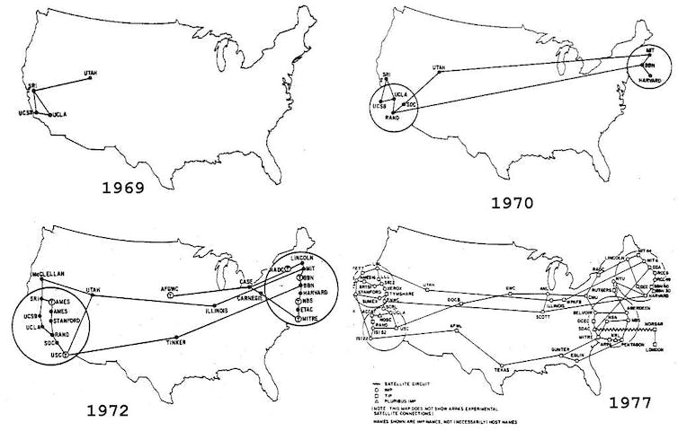
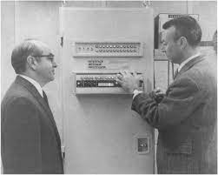
1.1 인터넷의 시작
1969 ARPAnet
1984 NSFnet
1986 DARPAnet
1990
1994

Slide 3
1.2 인터넷: 네트워크의 네트워크
Inter
Net
비호환성 (incompatibility) 문제 해결 방법
1:1 번역
공통 언어

Slide 4
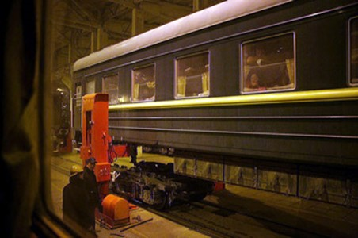
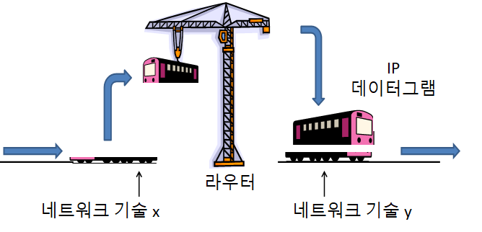
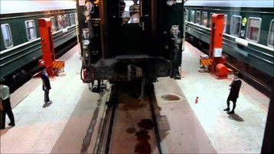
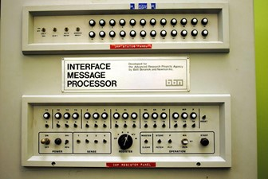
1.2 인터넷: 네트워크의 네트워크
IP 접근 방식
IP 데이터그램 (datagram)
프레임 (frame)
페이로드 (payload)

Slide 5
1.2 인터넷: 네트워크의 네트워크
C:\Users\사용자>tracert www.unipi.it 1 1 ms <1 ms <1 ms 192.168.0.1 2 1 ms 1 ms 1 ms 172.30.1.254 3 5 ms * 6 ms 125.143.149.126 4 9 ms 11 ms 9 ms 61.78.43.71 5 7 ms 4 ms 5 ms 112.189.0.93 6 * * * 요청 시간이 만료되었습니다. 7 6 ms 6 ms 8 ms 112.174.48.10 8 22 ms 22 ms 16 ms 112.174.85.154 9 135 ms 134 ms 134 ms 112.174.87.18 10 150 ms 133 ms 134 ms be6230.ccr41.lax05.atlas.cogentco.com [38.104.85.145] ... ..... ..... ..... ..................................... 21 296 ms 297 ms 295 ms be3635.rcr51.goa01.atlas.cogentco.com [130.117.1.42] 22 302 ms 304 ms 302 ms be3575.rcr51.rom01.atlas.cogentco.com [154.54.57.65] 23 299 ms 300 ms 306 ms 149.6.22.74 24 306 ms 312 ms 307 ms rx1-rm2-rx1-pi1.pi1.garr.net [90.147.80.206] 25 304 ms 305 ms 305 ms rx1-pi1-ru-unipi.pi1.garr.net [193.206.136.90] 26 306 ms 305 ms 306 ms wwwnew2.unipi.it [131.114.21.42]
한 번에 한 홉 (hop) 씩
tracert (Windows), traceroute (Linux)
인터넷 직경 (diameter)

Slide 6
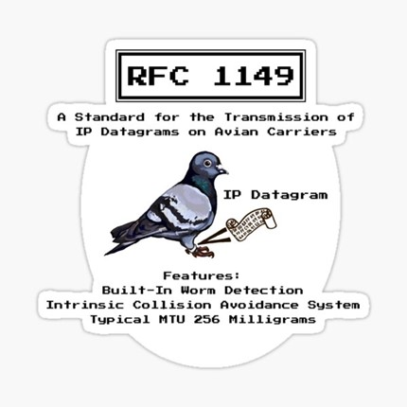
1.2 인터넷: 네트워크의 네트워크
캡슐화 (encapsulation)
IP runs on everything

Slide 7
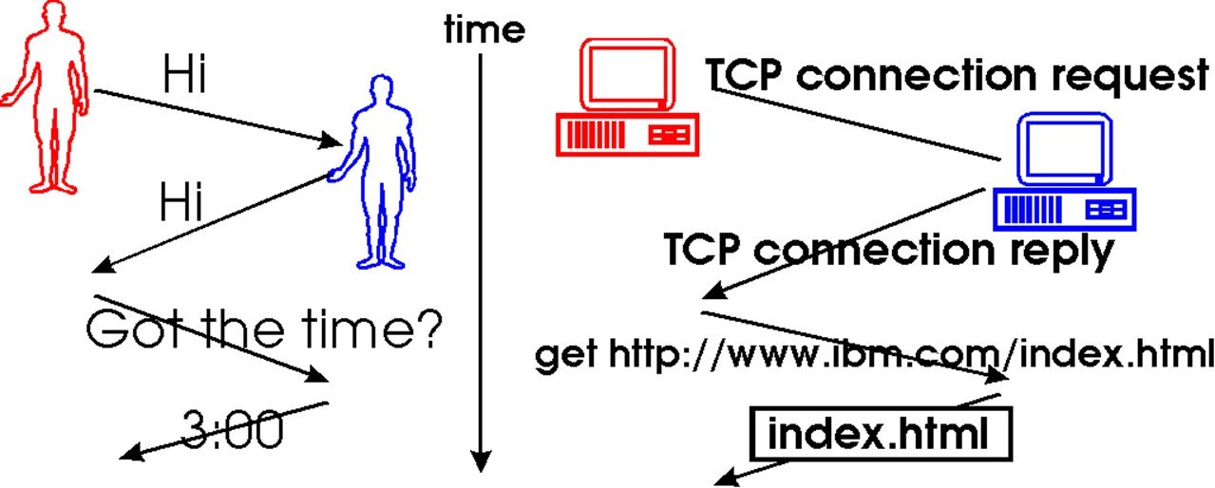
1.3 프로토콜
정의
3 요소
메시지 형식
메시지 교환 순서
내부 행동 (local action)

Slide 8
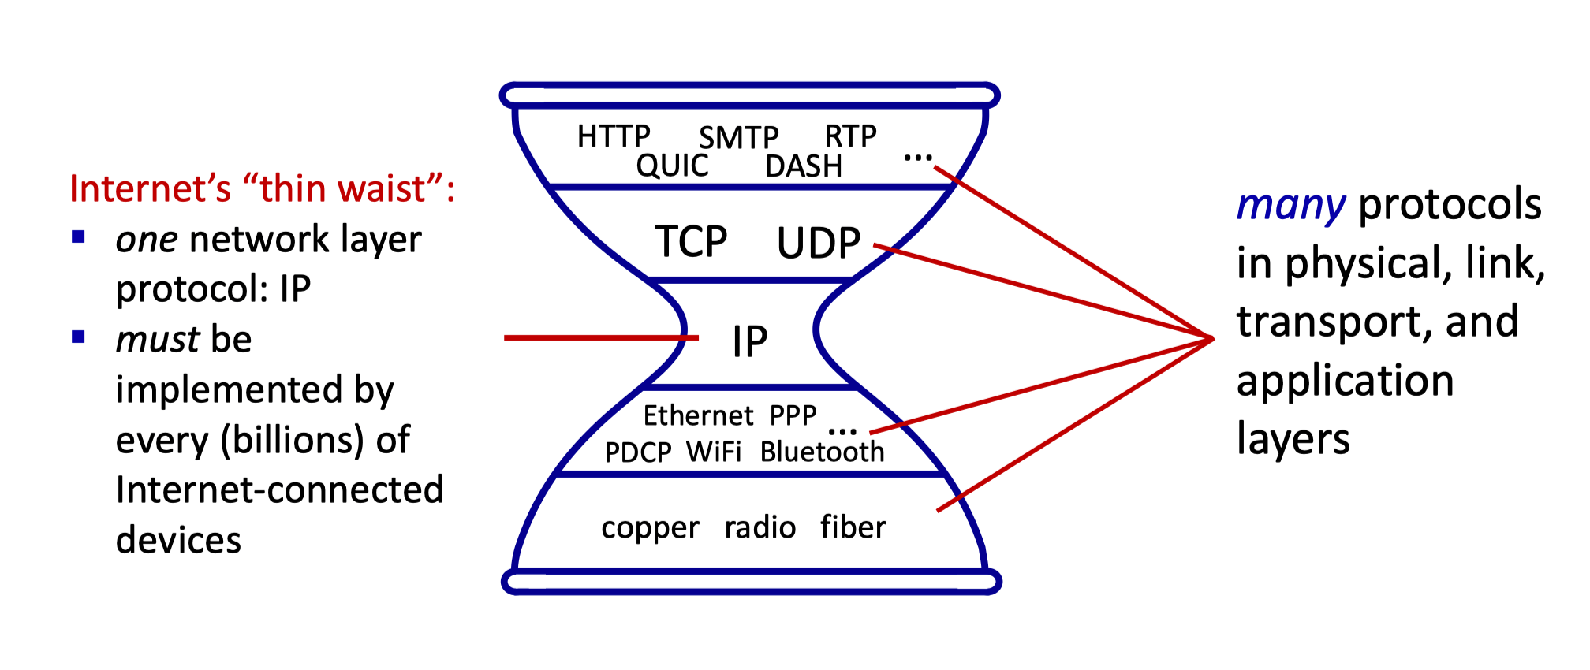
1.3 프로토콜
중심 프로토콜 IP
TCP/IP protocol suite
표준화
IETF
Request For Comments (RFC)

Slide 9
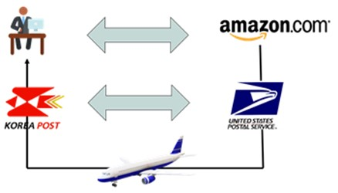
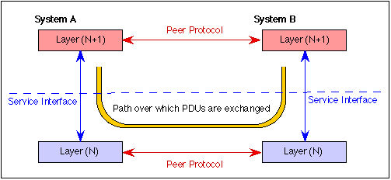
1.4 계층화 원칙 (layering principle)
모듈화
계층 (layer)
프로토콜 스택 (stack)
Peering
단순한 상호작용

Slide 10
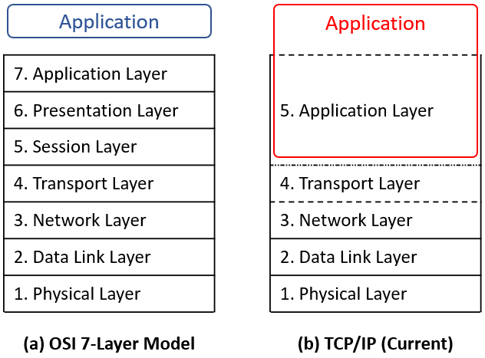
1.4 계층화 원칙 (layering principle)
OSI 7 계층 모델 (교과서)
TCP/IP 프로토콜 스택 (현실)

Slide 11
1.4 계층화 원칙 (layering principle)
물리 (physical) 계층
다양한 물리 매체를 통해 bits 전달
데이터링크 계층
Bit들의 구조화된 그룹 (프레임)의 1 “링크” 건너기
“Network” (이름 주의)
인터네트워크 계층
Inter-Networking Protocol (IP)를 통한 비호환성 극복: A 에서
길 (route) 안내

Slide 12
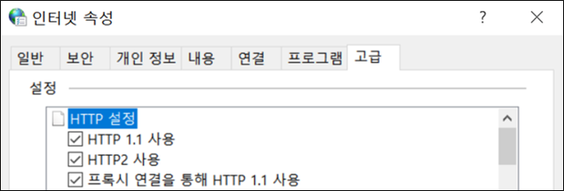
1.4 계층화 원칙 (layering principle)
트랜스포트 계층
E.g. TCP
응용 계층
응용과 다른 개념
한국인 (응용) vs. 한국어 (응용 계층 프로토콜)
구현 위치
응용 계층: 응용 SW 內
트랜스포트 - 데이터링크 (상부) 계층: 커널 (kernel)
데이터링크 (하부) - 물리 계층: HW 인터페이스

Slide 13
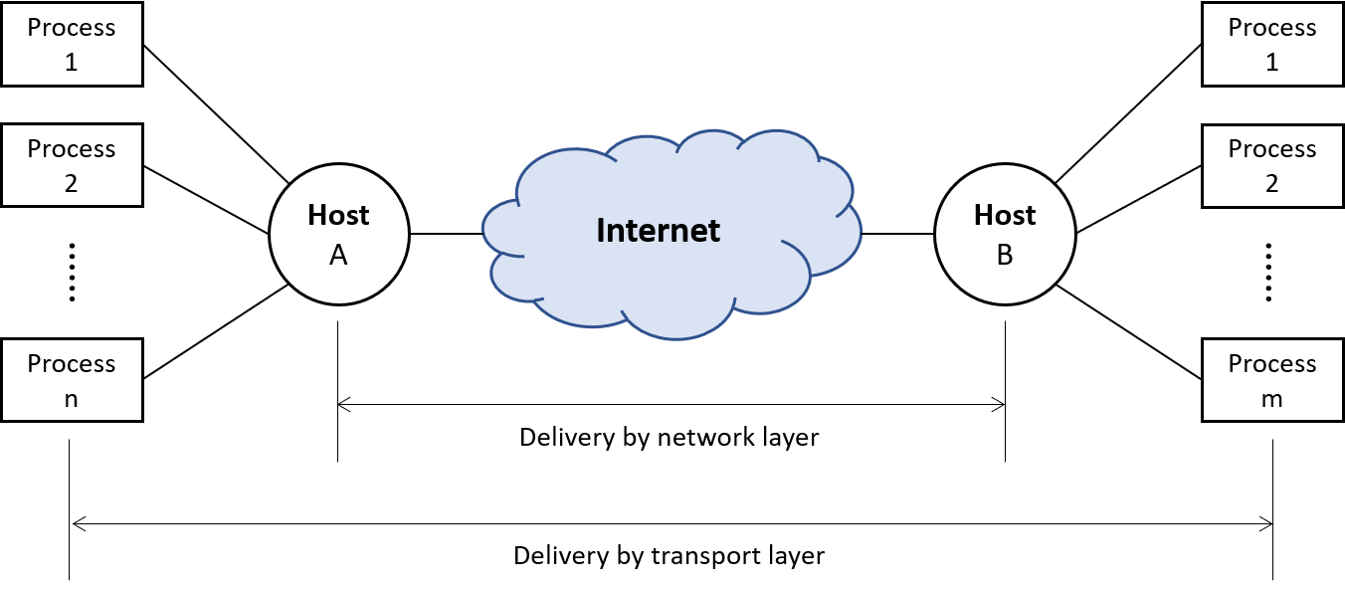
1.4 계층화 원칙 (layering principle)
배달의 구간
데이터링크 계층
네트워크 계층
트랜스포트 계층
결국 인터넷은 프로세스 간 통신 (inter-process communication; IPC) 도구

Slide 14
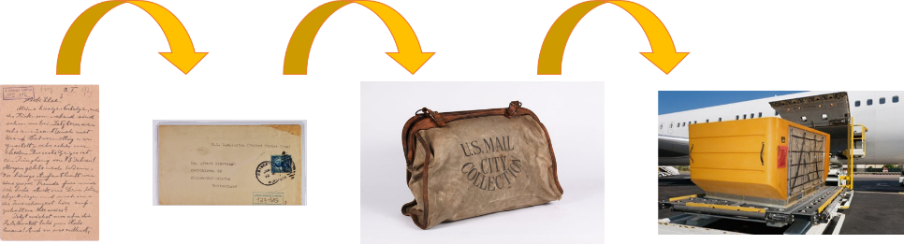
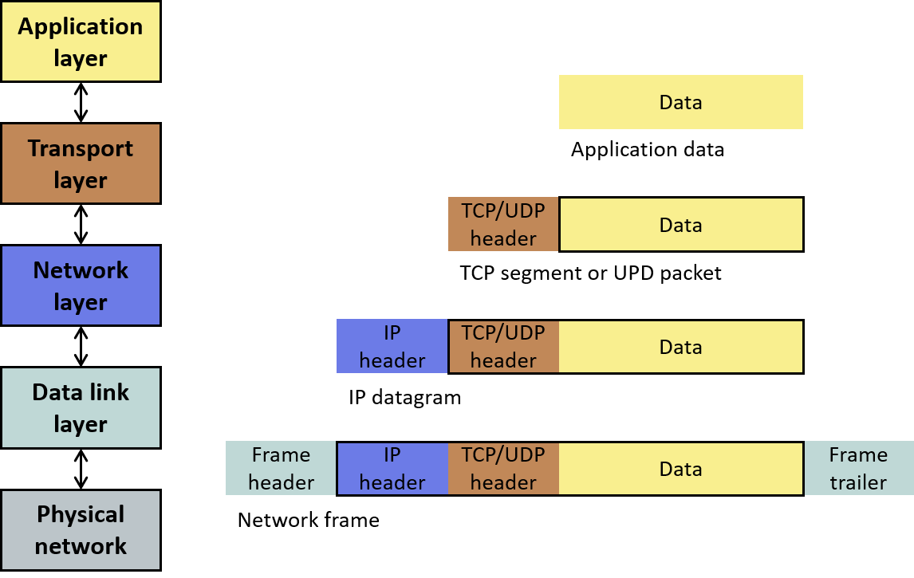

1.5 캡슐화와 멀티플렉싱
헤더 (header)
데이터링크 계층: 헤더 + 트레일러 (trailer)
캡슐화와 배달 구간
Encapsulation - decapsulation

Slide 15
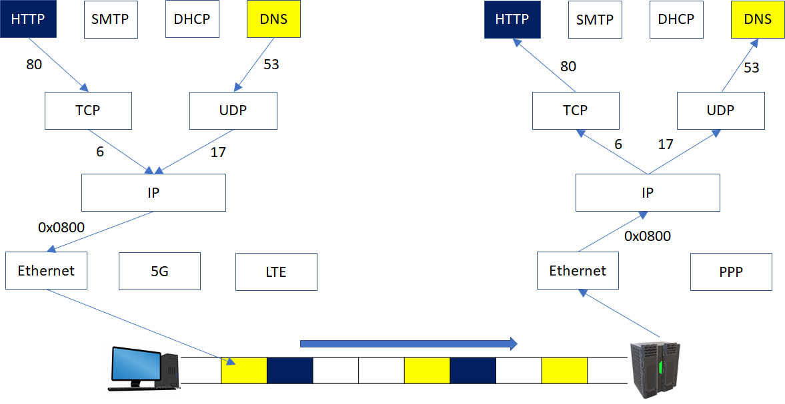
1.5 캡슐화와 멀티플렉싱
멀티플렉싱 – 디멀티플렉싱

Slide 16

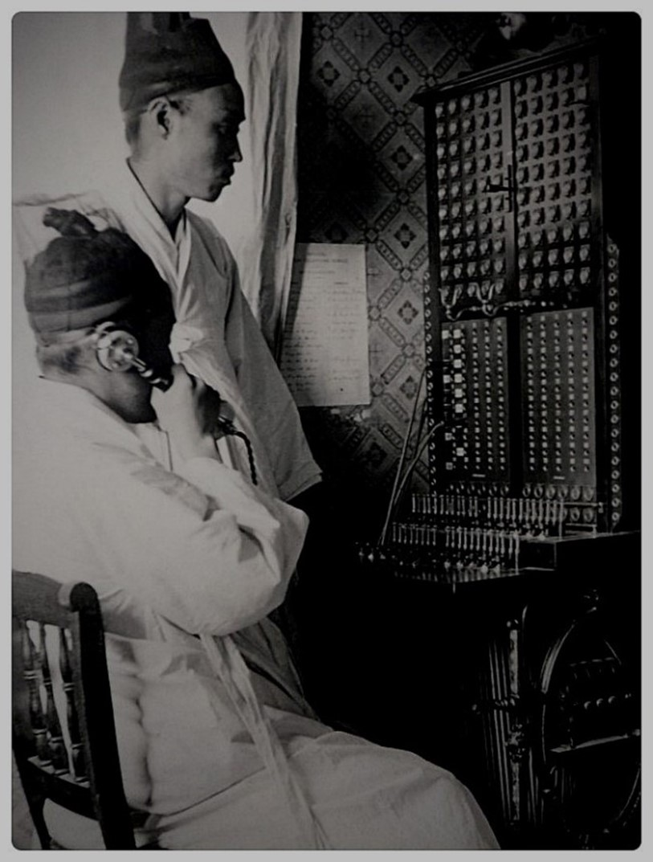
1.6 에필로그: 통신 방법 및 프로토콜의 종류
양방향 (duplex) vs. 단방향 (simplex)
Full-duplex vs. half-duplex
연결 지향 (connection-oriented) vs. 비연결 (connectionless)
연결의 정의
패킷 교환 (packet switching) vs. 회선 교환 (circuit switching)

